Slide 1

CHEMICKÁ REAKCE
CZ.1.07/1.1.05/04.0031
Rozvoj interaktivních způsobů výuky ve škole
Základní škola a Mateřská škola, Chvalkovice, okres Náchod
Mgr. Markéta Ulrychová

Slide 2

Chemická reakce
Je děj, kdy z výchozích látek vznikají produkty
Př. : Vodík reaguje s kyslíkem a vzniká voda.
1) Zápis: vodík + kyslík —› voda
2) vodík a kyslík jsou reaktanty
3) voda je produkt

Slide 3
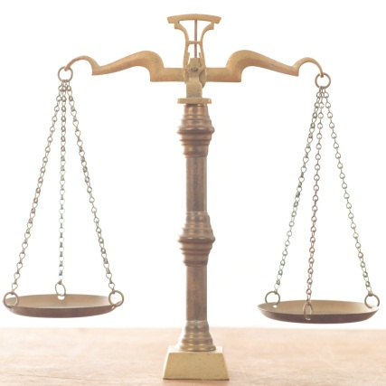
Chemická rovnice
Je zápis chemické reakce, vyjadřující, které látky se účastní reakce a v jakém počtu
1) Zápis pomocí značek a vzorců: H₂ + O₂ —› H₂O
2) V průběhu reakce se počet a druh atomů nemění, pouze se přeskupují!!
3) Pozor v reakci nesedí počty atomů, rovnice se musí upravit: na obou stranách rovnice musí být stejný počet atomů

Slide 4
Úprava chemické rovnice
Uf!!!
A) H₂ + O₂ —› H₂O
B) počet kyslíků: 2 O —› 1 O
  H₂ + O₂ —› 2 H₂O
C) počet vodíků: 2 H —› 4 H
  2 H₂ + O₂ —› 2 H₂O
D) kontrola počtů: 2.2 = 4 vodíky, 2 kyslíky

Slide 5
Příklady na úpravu rovnic
1) H₂O₂ —› O₂ + H₂O
2) Na + Cl₂ —› NaCl
3) Zn + HCl —› ZnCl₂ + H₂
4) KI + Cl₂ —›KCl + I₂
5) vodík a fluor vzniká fluorovodík
6) voda se rozkládá na kyslík a vodík
7) uhlík shoří v kyslíku na oxid uhličitý
8) oxid rtuťnatý se rozloží na kyslík a rtuť

Slide 6
CITACE
Použity obrázky z vlastní galerie
Použity obrázky z otevřené galerie office Microsoft. com

